Slide 1
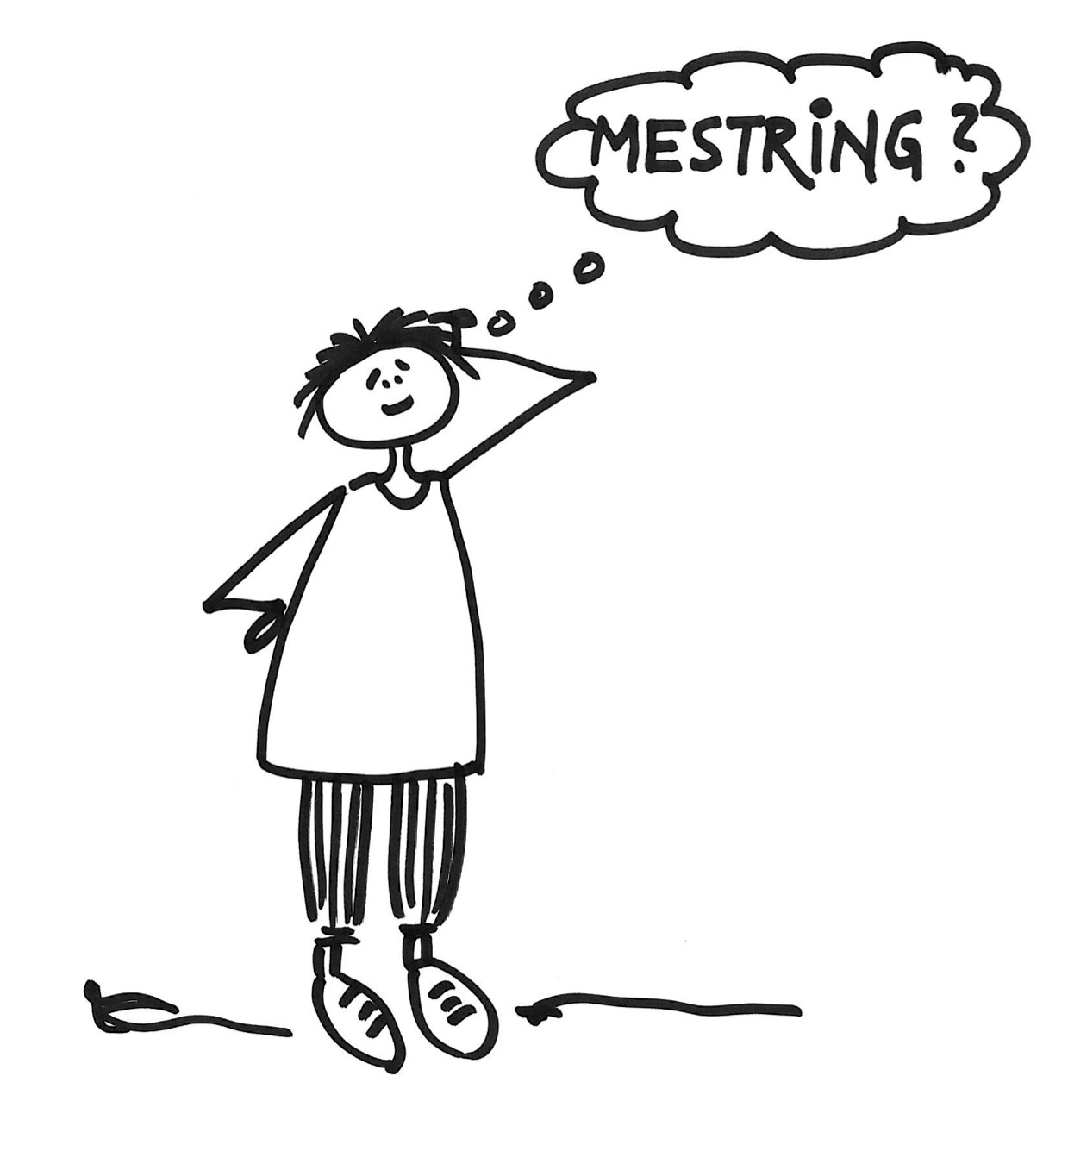
Vi vil gjerne invitere deg/dere til Mestringstreff på Helgeland!
Rødøy kommune, Vefsn kommune, Brønnøy kommune , Sømna kommune og Helgelandssykehuset HF
Er du over 18 år og lever med helseutfordringer som påvirker hverdagen? Eller er du pårørende til noen med helseplager?
Ønsker du å få mer kunnskap om hvordan håndtere utfordringene på en god måte,
med vekt på det som er viktig for deg?
Tenker du at det kan være nyttig å treffe andre og dele erfaringer om mestring og muligheter?
Hvis du svarer ja på noen av spørsmålene ovenfor,
meld deg på Mestringstreff!
Tema på samlingene blir
1. Hva er mestring?
2. Sammenheng mellom tanker, følelser og
handling.
3. Kommunikasjon og samspill
4. Mestringsstrategier, mestringstro og egne
ressurser.
5. Motivasjon, ønsket endring og muligheter
fremover.
Jeg er jo så mye mer enn mine helseplager☺
Hva kan jeg gjøre for å ha et godt liv med mine helseutfordringer?
Illustrasjon: Hilde Skjervold
Praktisk informasjon:
5 samlinger med fysisk oppmøte i egen kommunal gruppe. Alle dagene fra klokken 12.30 – 15.00.
Sted: Vefsn, Rødøy, Brønnøy og Sømna kommune.
Datoer
16.oktober
23 oktober
30 oktober
06 november
13 november
Påmelding innen 25 september 2024.
Rødøy kommune, Silje Engen, silje.victoria.engen@rodoy.kommune.no Tlf/sms 400 31 886
Brønnøy kommune, Hanne Solberg, hanne.solberg@bronnoy.kommune.no Tlf/sms 947 86 428
Vefsn kommune, Kjersti Jensen, Kjersti.Jensen@vefsn.kommune.no Tlf. 75101600/480 55 493
Sømna kommune, Kristin Mørkved, kristin.morkved@somna.kommune.no Tlf/sms 750 15 112
Tilbudet er gratis, men krever påmelding.
Velkommen!

